Slide 1
图书馆管理系统
姓名：孙际彤
学号：1099111202
专业：计算机科学与技术
指导教师：刘星妍

Slide 2
课题背景及意义
近年来, 随着Internet的快速发展, 使网络化信息服务呈现出勃勃生机, 各类网络信息服务商如雨后春笋, 已成为图书馆的重要竞争对手。作为传统信息服务业主角的图书馆，必须借助自身的信息资源和信息的搜集、加工、组织优势，积极开展以网络为中心的信息服务，才能在这场竞争中立于不败之地。
我国的计算机网络科技发展还不如欧美等发达国家，使得目前我国图书馆网上信息服务水平和国外相比还存在相当差距，因此，应积极借鉴国外的先进经验，不断研究和完善适于我国的图书馆网络信息服务系统，以提高我国图书馆网络信息服务的整体水平，为实现我国图书馆的网络化，数字化和资源共享奠定基础。

Slide 3
项目目标
为了提高图书馆的管理效率，方彪学生在校外进行一行授权的查询，借阅等操作。也为了方便图书馆管理员和操作员的一些实时管理操作。也为了方便图书馆管理员和操作员的一些实时管理操作，解决操作受平台的限制的问题，制作一个可以在不用安装任何客户端软件的情况下就可以通过IE浏览器等软件经过身份的认证以后就可在任何地方，任何时间进入管理系统，进行一些授权的操作。达到提高图书馆的管理效率，解决管理员和学生的一些操作受图书馆的开放时间的限制和管理软件的平台限制问题。

Slide 4
项目简介
本系统能高效、快捷、稳定地管理图书馆的数据信息。系统主要能实现以下几个功能：查阅图书、借还图书、图书管理、读者信息管理。读者只需要通过浏览器访问系统，就可以轻松实现图书查询、图书借还等操作。图书管理员实用本系统能方便快捷地完成图书馆的信息数据管理工作。

Slide 5
需求分析
功能需求
系统采用模块化的处理思想,实现的主要功能模块有图书管理, 用户管理,管理员管理,借书管理,还书管理,在线续借,在线预借, 用户互动论坛等。
性能需求
服务起端的最低配置是由建立站点所需要的软件来决定的，在最底配置的情况下，服务器的性能往往不进人意，现在硬件性能已经相当出色，而且价格也很便宜，因此通常应给服务器端配置高性能硬件。

Slide 6
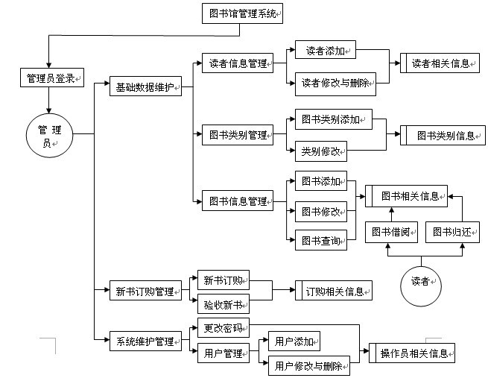
系统流程图

Slide 7
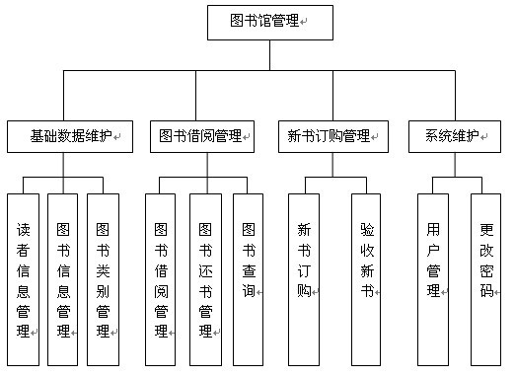
系统功能模块图

Slide 8
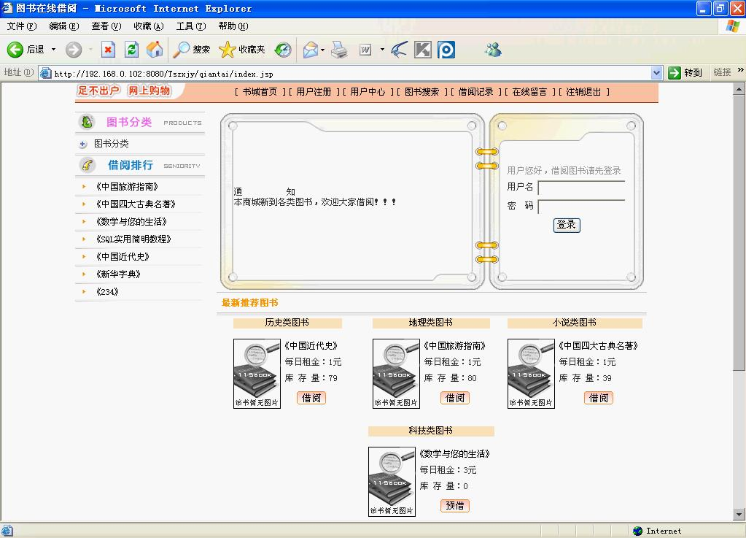
首页

Slide 9
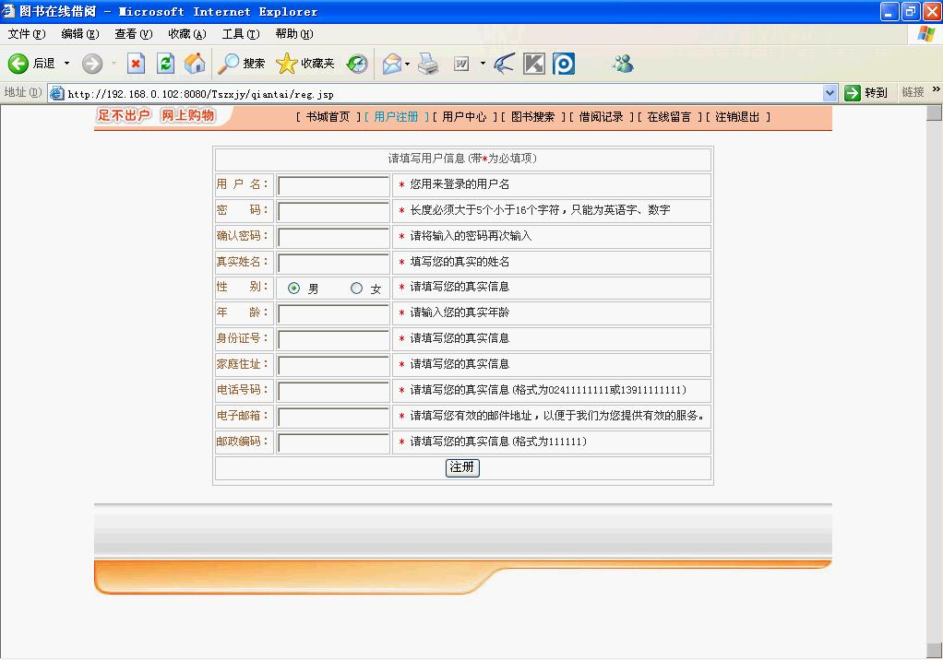
用户注册

Slide 10
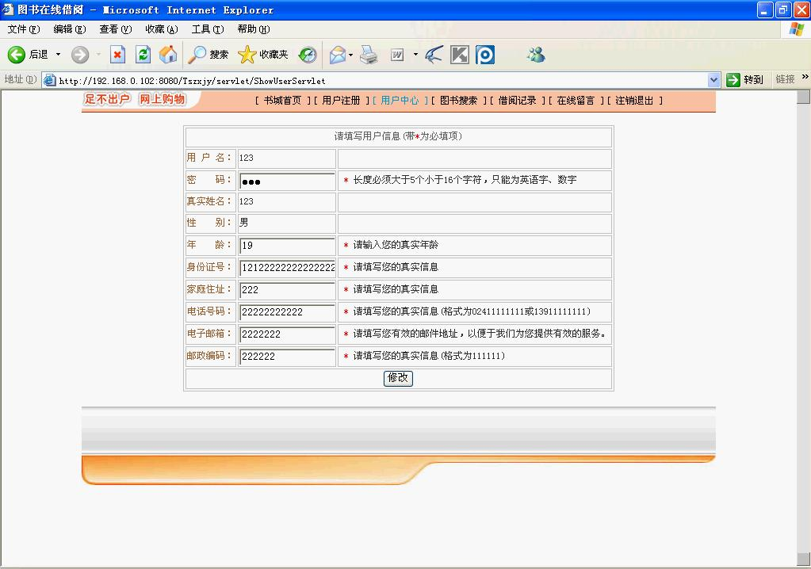
用户中心

Slide 11
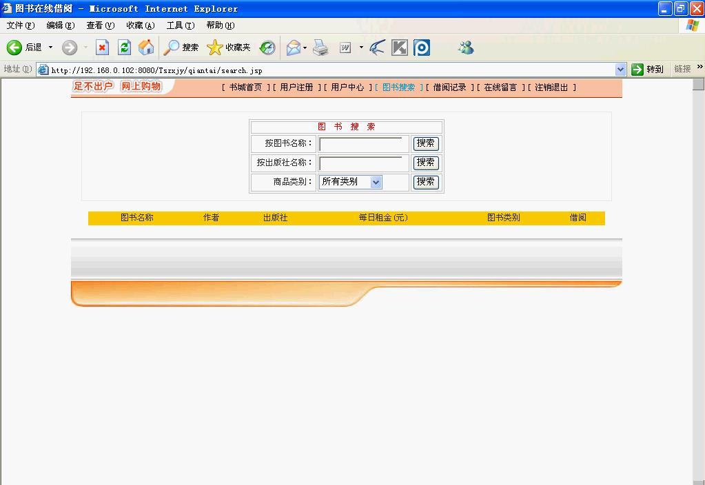
图书搜索

Slide 12
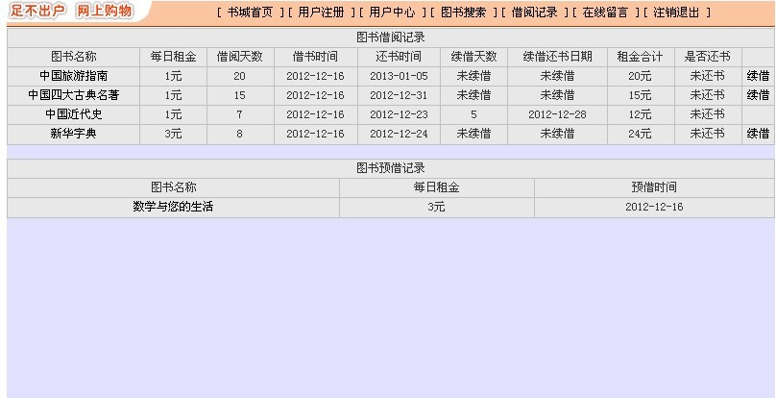
借阅记录

Slide 13
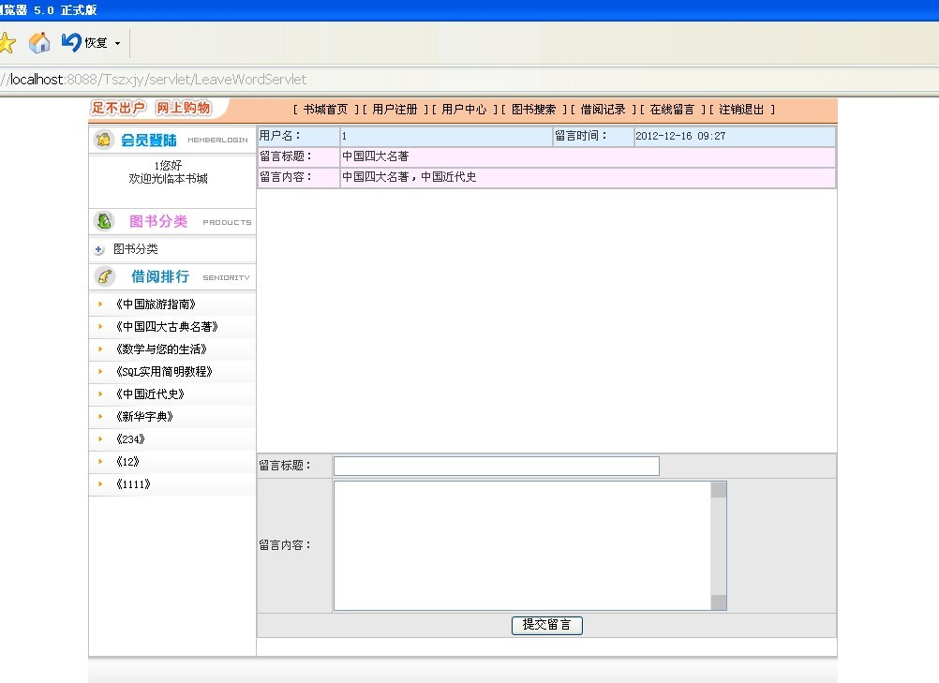
用户留言

Slide 14
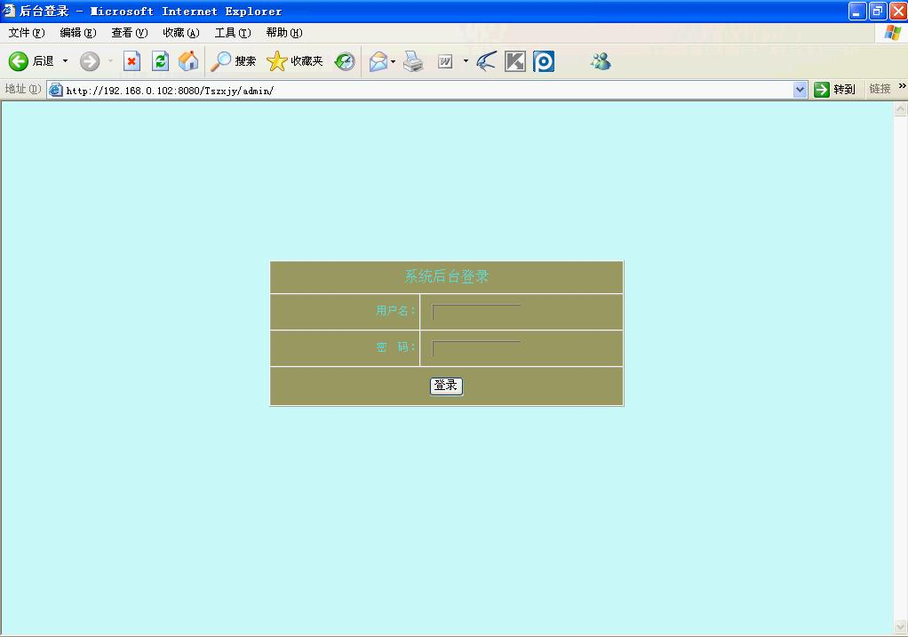
后台登陆

Slide 15
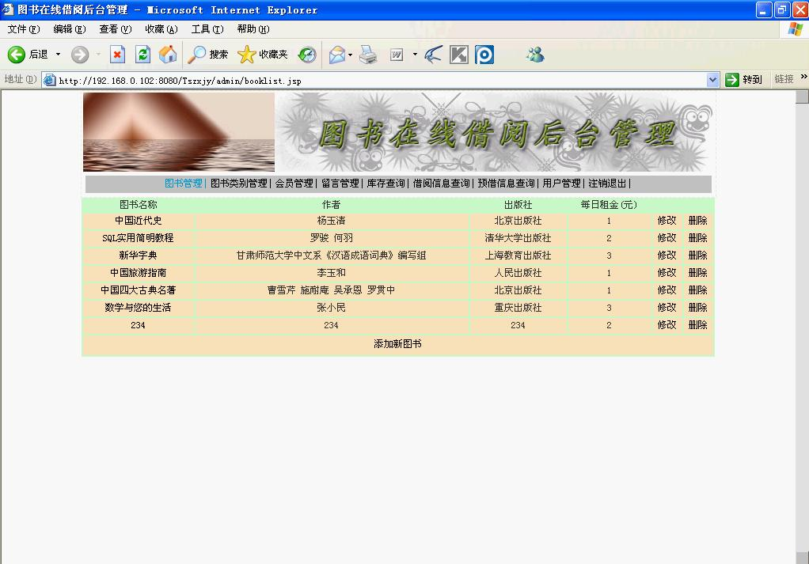
图书管理

Slide 16
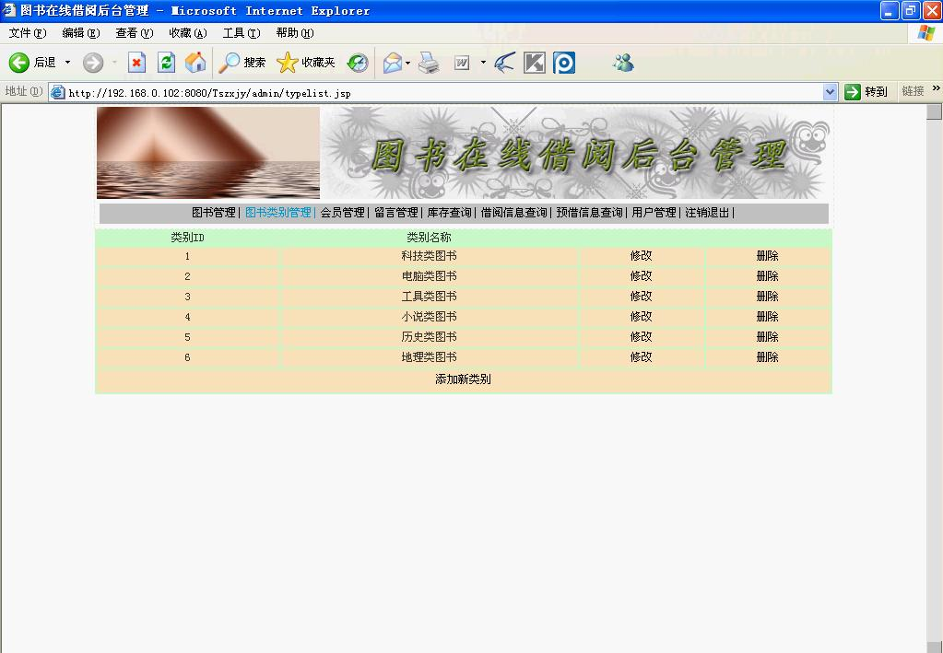
图书类别管理

Slide 17
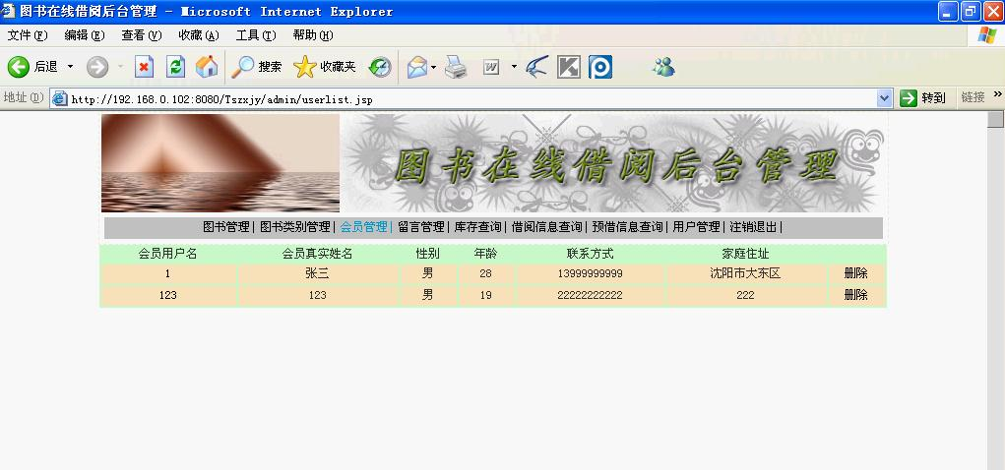
会员管理

Slide 18
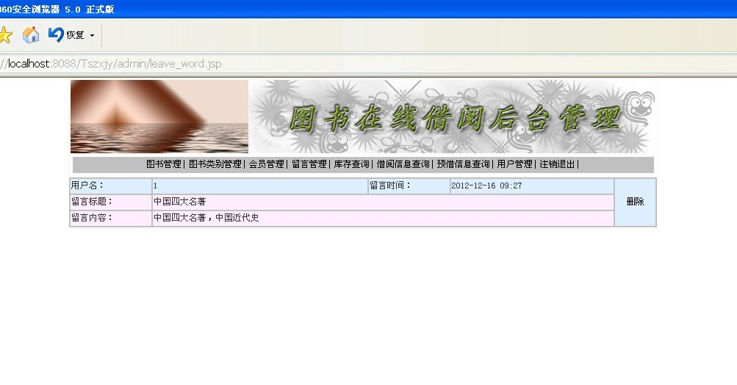
留言管理

Slide 19
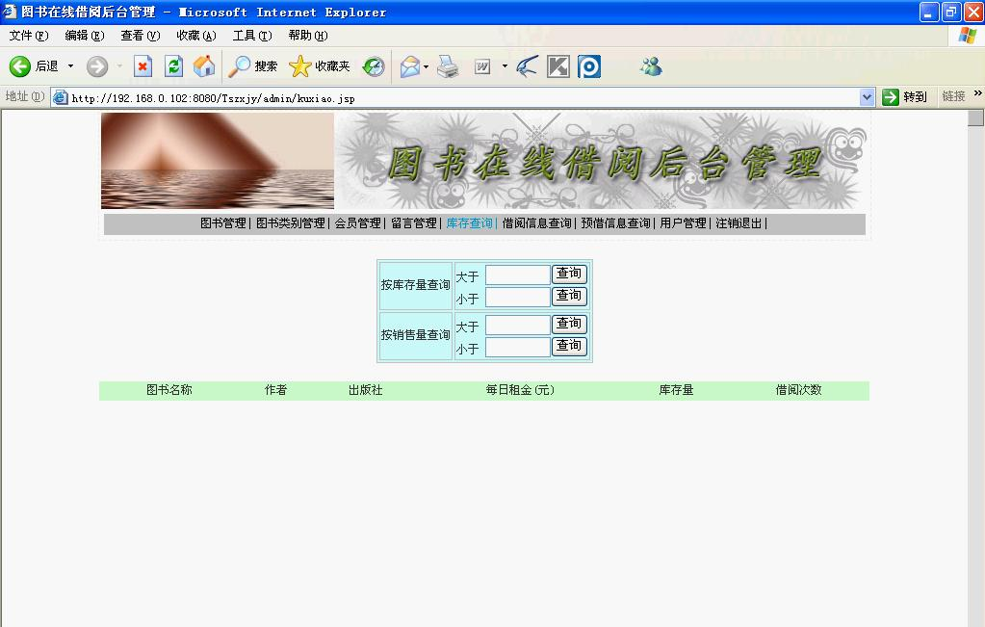
库存查询

Slide 20
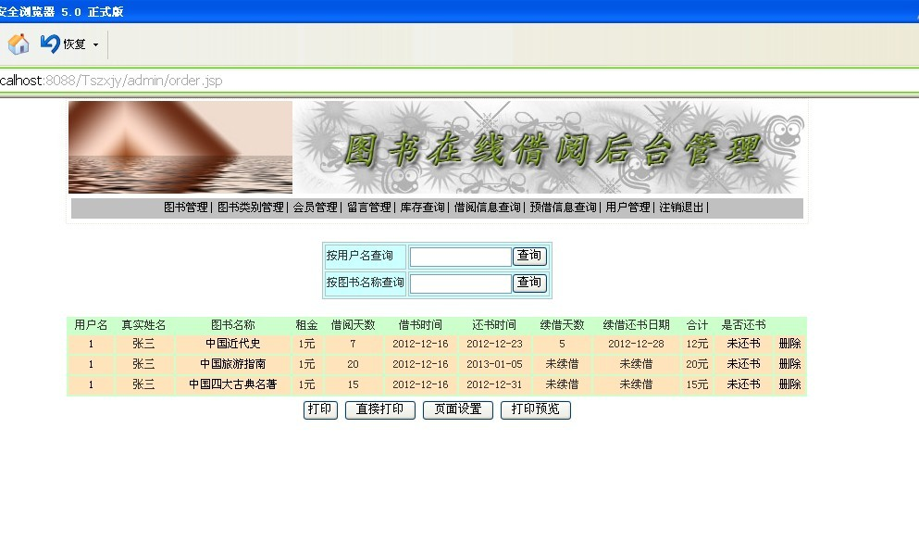
借阅信息查询

Slide 21
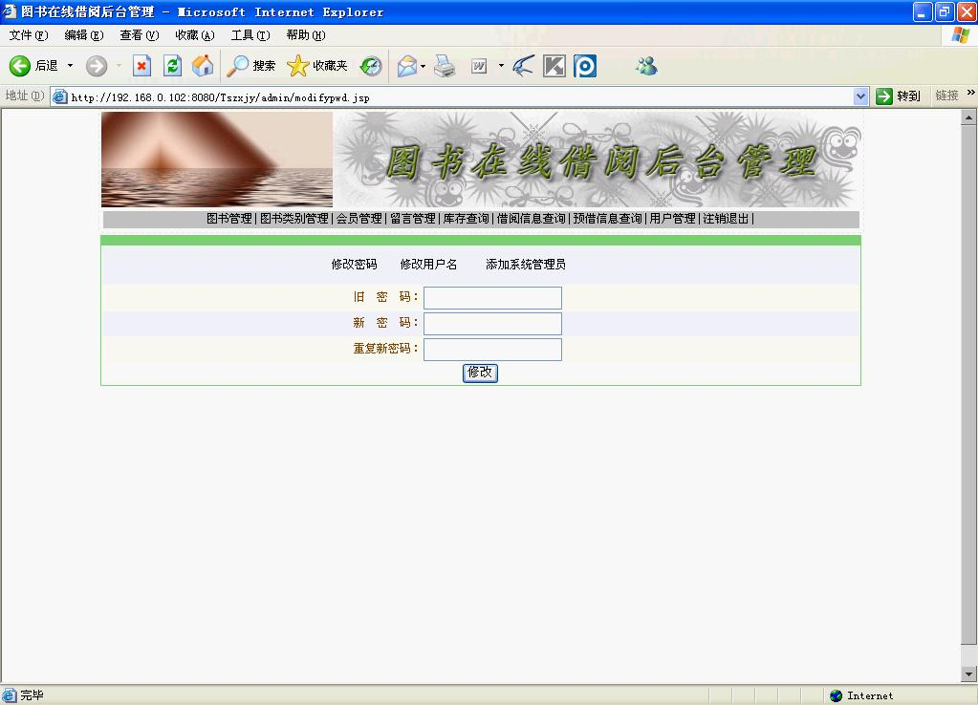
管理员管理

Slide 22
总结
通过对JSP图书馆管理系统的设计与实现，感受颇深，获益匪浅，同时获得了许多项目设计与开发方法和经验。但是由于毕业设计时间较短的原因，导致该系统还有许多不尽人意的地方，比如说所实现的功能不够强大、完整和实用，仍然存在着许多漏洞。我将不断改进系统的不足之处，完善系统功能。我也将从这次的毕业设计中总结经验，学习规范化的软件开发流程，形成良好的开发习惯，为以后的软件开发打下更坚实的基础。

Slide 23
Thank You ！

